Slide 1
Лабораторная работа 10

Slide 2
Манаева Варвара Евгеньевна, НФИбд-01-20
2021

Slide 3
Текстовой редактор emacs

Slide 4
Прагматика
Данная лабораторная работа выполнялась для того, чтобы приобрести навыки работы с текстовым редактором emacs.

Slide 5
Цели
Познакомиться с операционной системой Linux,
Получить практические навыки работы с редактором Emacs.

Slide 6
Задачи
Ознакомиться с теоретической справкой в задании;
Ознакомиться с интерфейсом редактора emacs;
Ознакомиться с методами работы в редакторе emacs.

Slide 7
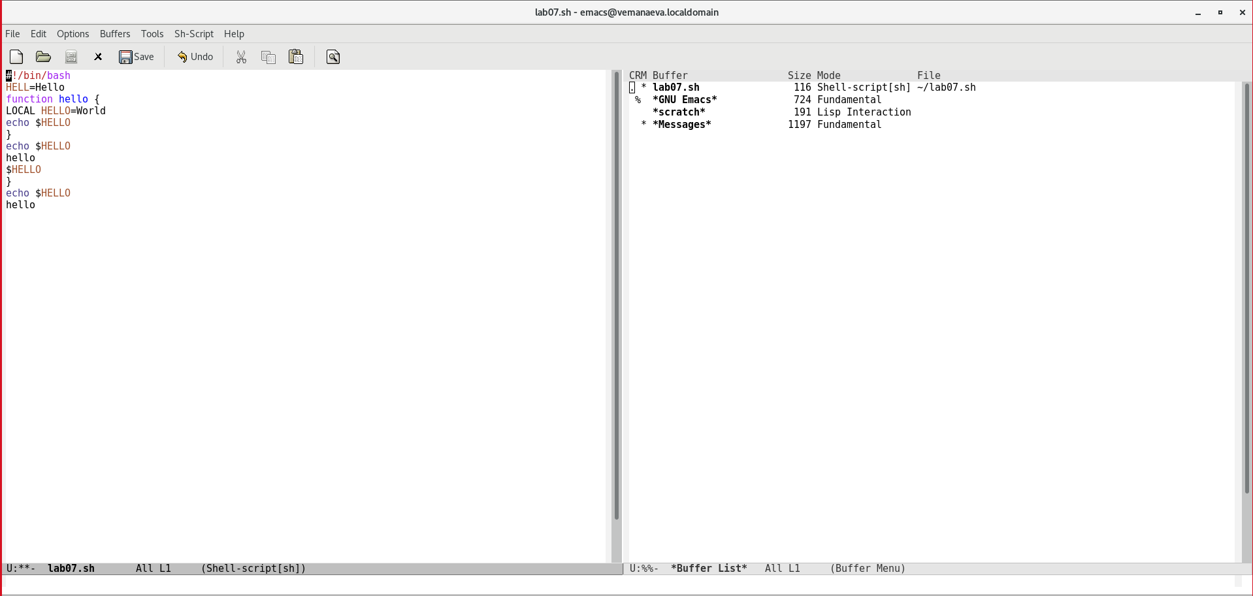
Работа (1)
Пункт лабораторной работы №7.1

Slide 8
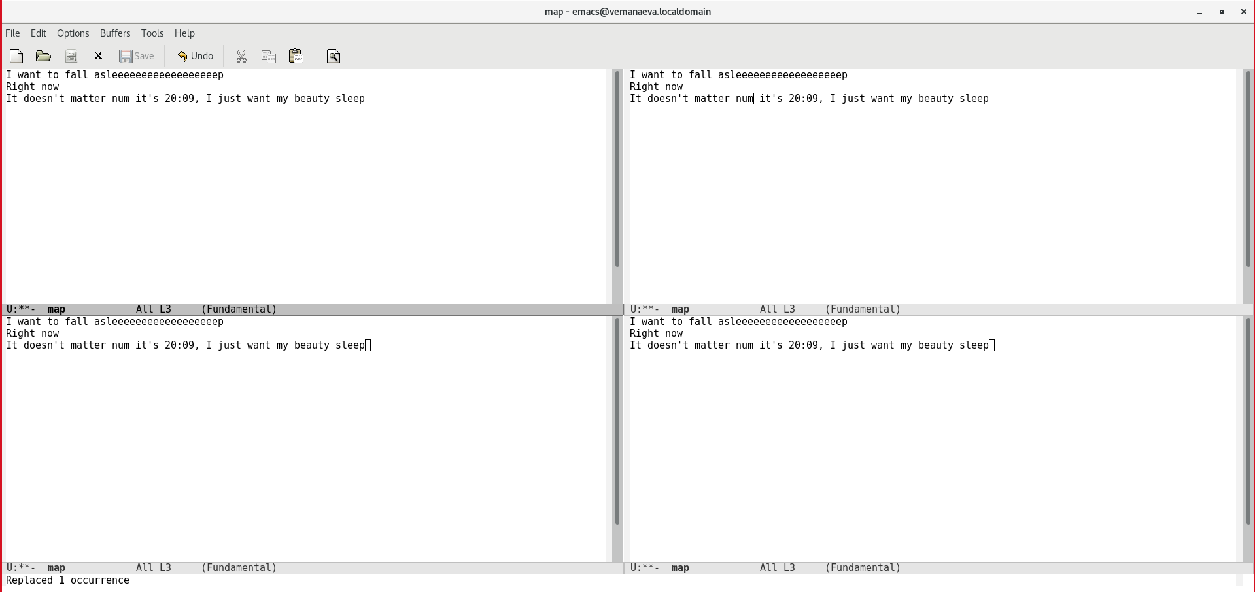
Работа (2)
Пункт лабораторной работы №9.4

Slide 9
Результаты
Я ознакомилась с операционной системой Linux,
Я получила практические навыки работы с редактором Emacs.

Slide 10
Заключение
По окончании лабораторной работы приобретены практические навыки работы с текстовым редактором emacs, а также проведено сравнение их методов работы.

